Slide 1
荧光偏振在布病检测的应用
5/26/2025
Junhui Huang

Slide 2
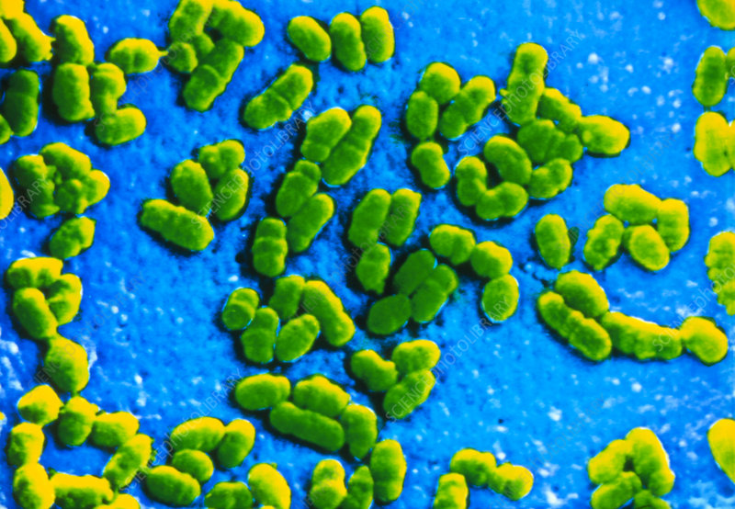
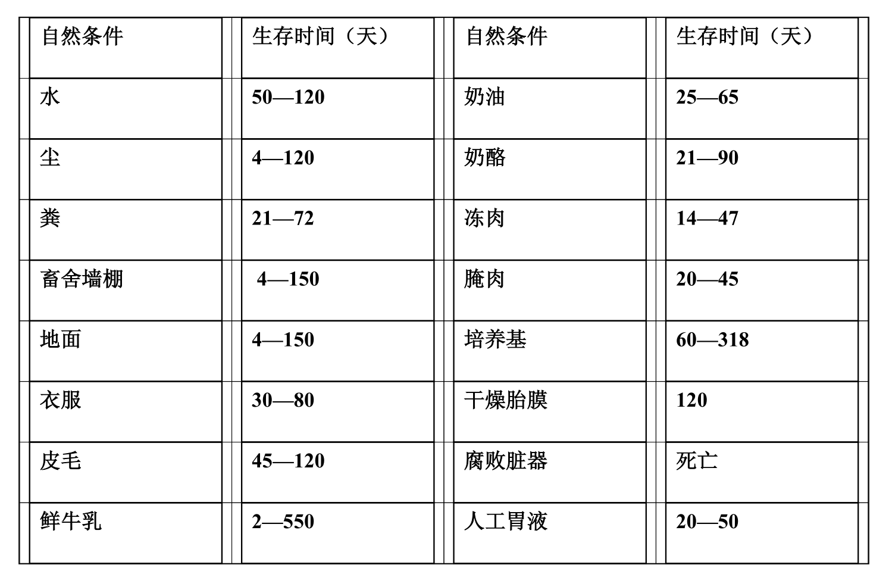
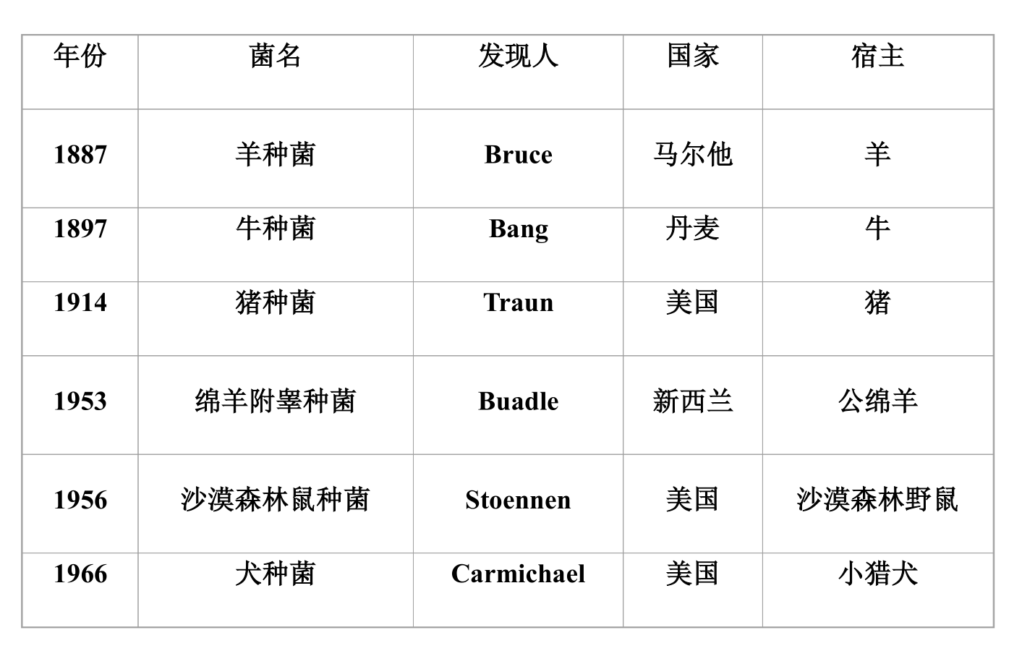
布鲁氏菌(Brucella)与布病
基本特点
细菌：革兰氏阴性，无荚膜(光滑型有微荚膜)，绝对嗜氧菌，胞内寄生菌；
大小： 0.5–0.7 μm × 0.6–1.5 μm；
可感染人、畜(布鲁氏病)，人畜共患，乙类传染病‌；
人最小感染剂量：10-100 个细菌；
DOI: 10.35248/1948-5948.20.12.431
1887年英国医生布鲁氏首先从死于“马尔他热”的英国士兵脾脏中分离出羊种布氏菌；
自然条件下生存能力
发现情况
Notes:
sp.表示属下面的某个不确定的种，比如： Canis sp.表示犬属下的某个不确定的种；
spp.表示属下面的多个不确定的种，比如：Canis spp.表示犬属下的多个不确定的种；

Slide 3
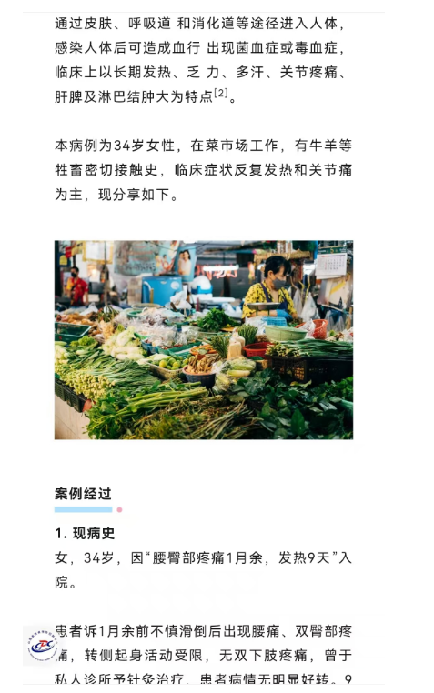
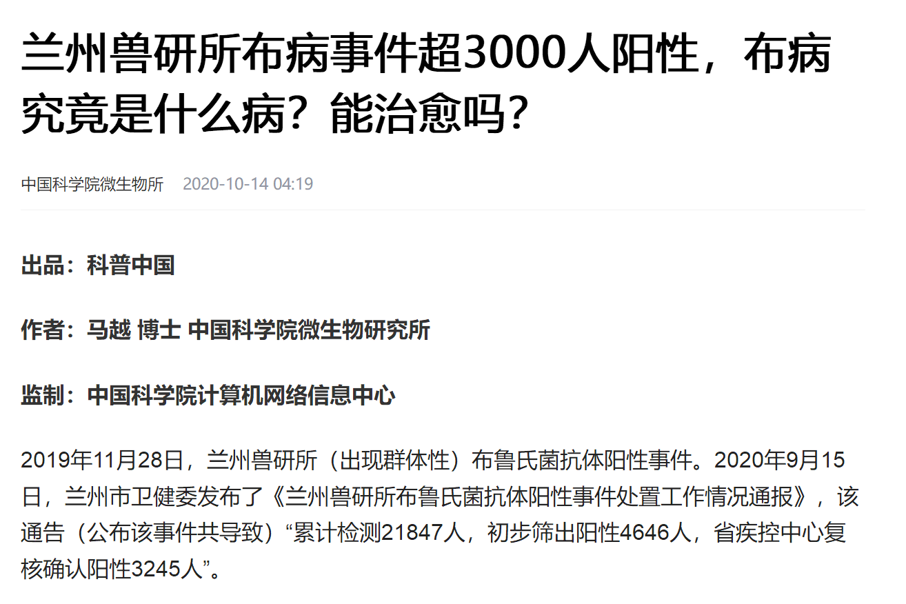

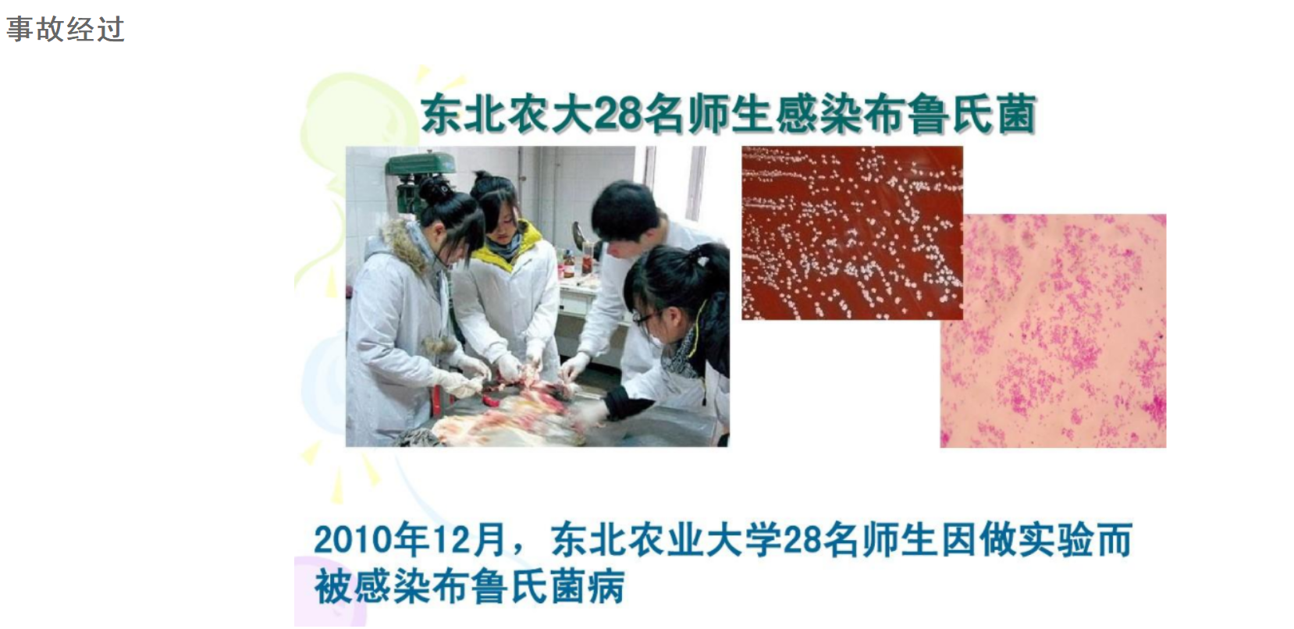
布鲁氏菌(Brucella)与布病
感染途径
Notes:
单核吞噬细胞系统（mononuclear phagocyte system） 亦称巨噬细胞系统（macrophage system），体内具有强烈吞噬及防御机能的细胞系统。包括分散在全身各器官组织中的巨噬细胞、单核细胞及幼稚单核细胞。共同起源于造血干细胞，在骨髓中分化发育，经幼单核细胞发育成为单核细胞，在血液内停留12～102小时后，循血流进入结缔组织和其他器官，转变成巨噬细胞。单核细胞是血液中最大的血细胞，像孙悟空一样，它会变身，而且，运动能力也很强，能从血液中离家出走。它不光能吞噬病菌，还能清除受伤和衰老的细胞及其碎片。如果身体里某个地方出现了炎症，那么，单核细胞的活儿就来了，它会在8到12小时内，快速聚集到感染组织。

Slide 4
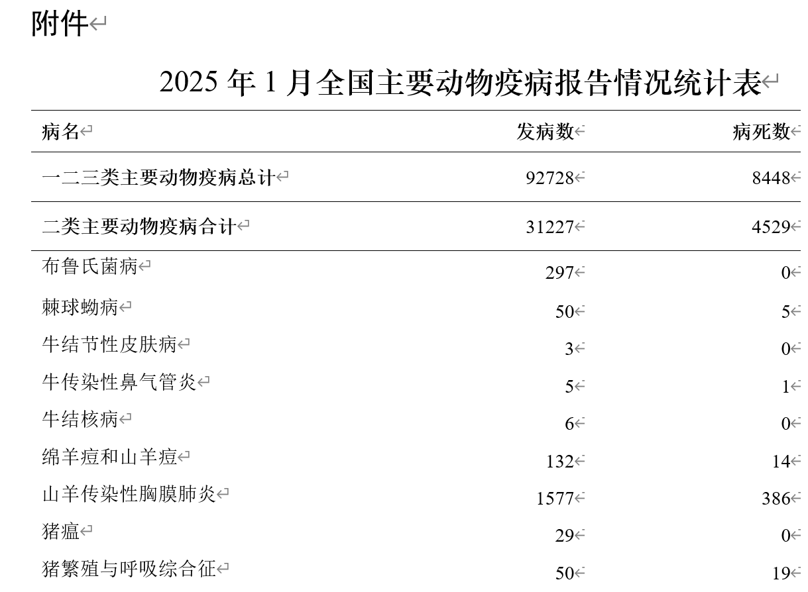
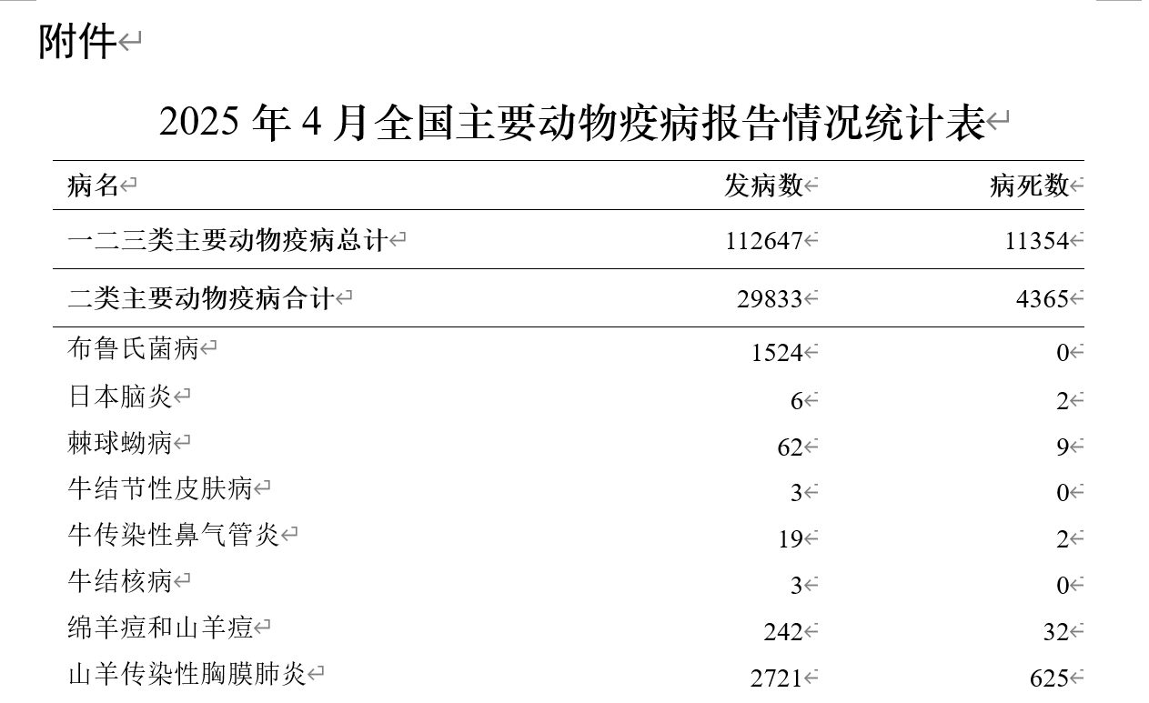
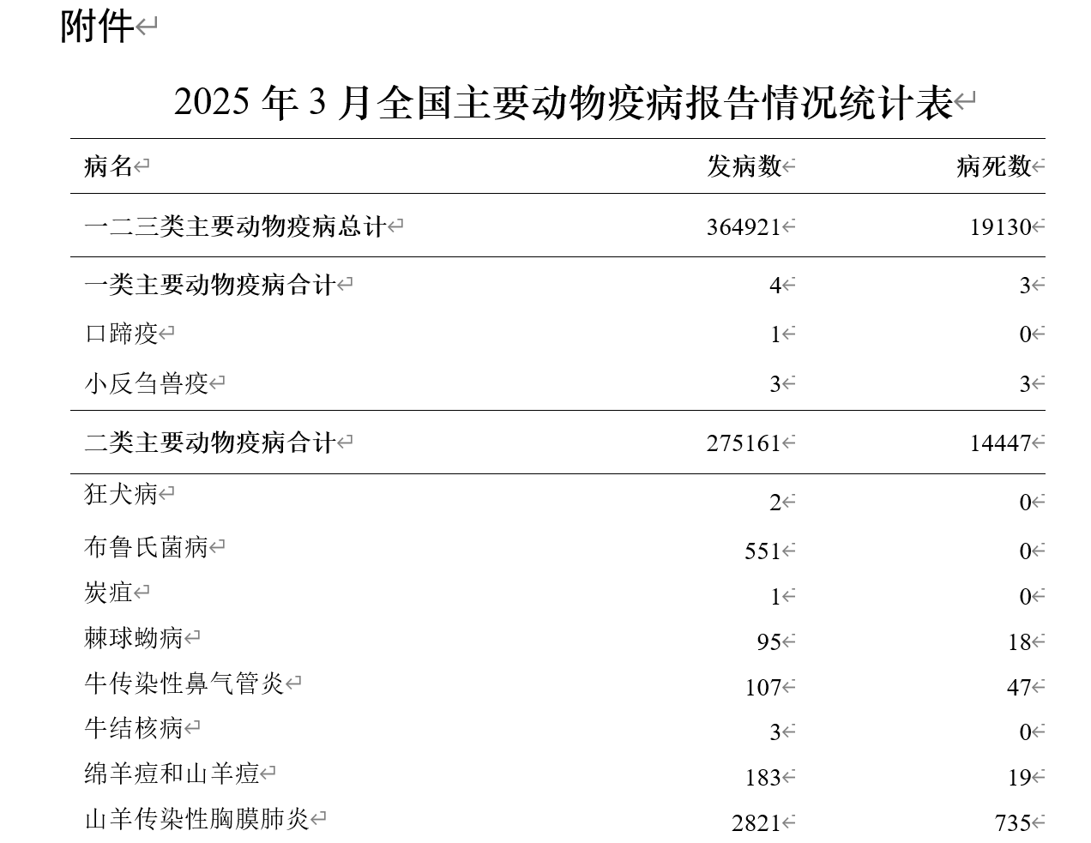
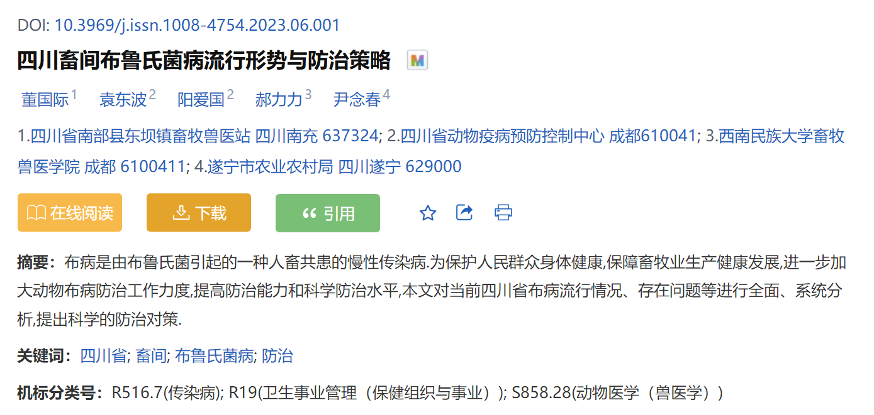
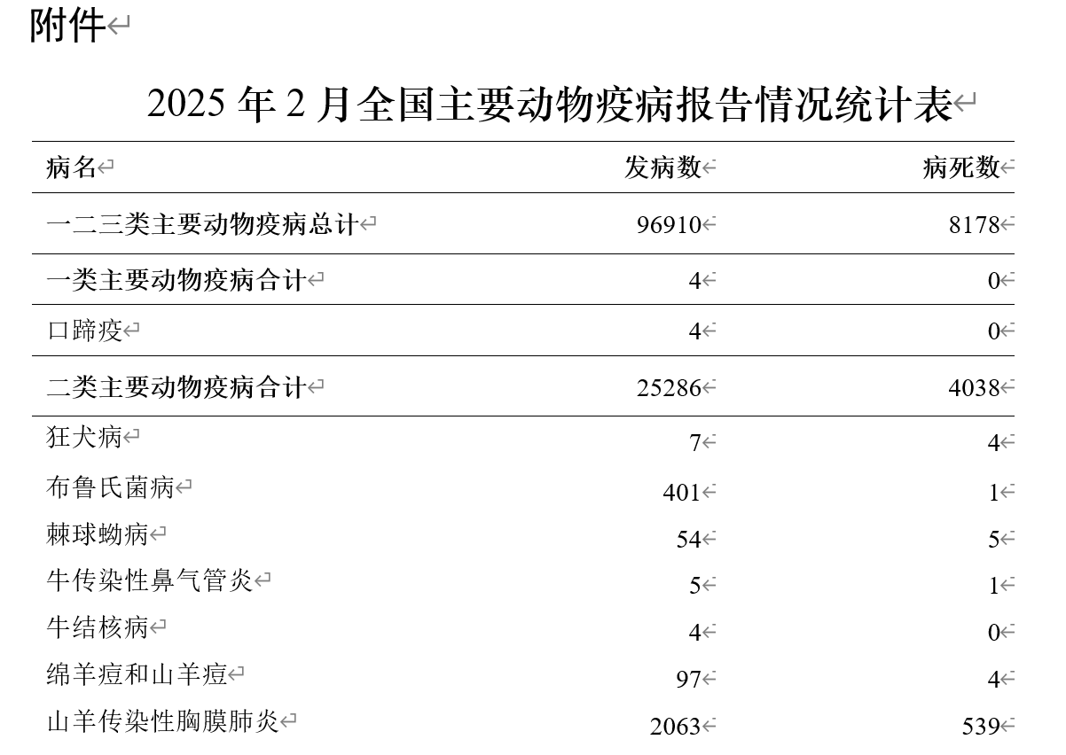
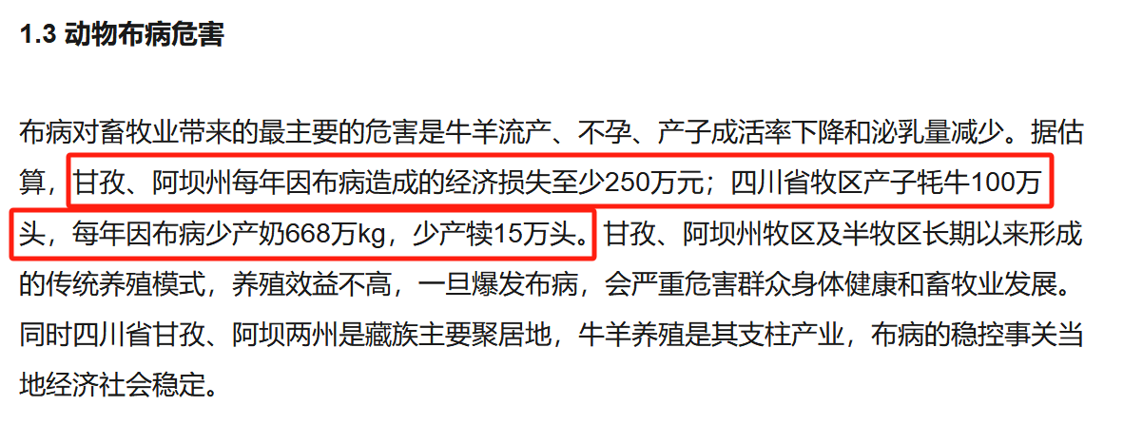
布鲁氏菌病流行概况
中华人民共和国农业农村部-畜牧兽医局→ 疫情发布
2024年二类主要动物疫病占前3位的病种
12月 | 猪流行性腹泻、布鲁氏菌病、山羊传染性胸膜肺炎
11月 | 猪流行性腹泻、布鲁氏菌病、山羊传染性胸膜肺炎
10月 | 猪流行性腹泻、布鲁氏菌病、鸭瘟
9月 | 猪流行性腹泻、布鲁氏菌病、山羊传染性胸膜肺炎
8月 | 猪流行性腹泻、猪繁殖与呼吸综合征、布鲁氏菌病
7月 | 猪流行性腹泻、布鲁氏菌病、山羊传染性胸膜肺炎
6月 | 猪流行性腹泻、布鲁氏菌病、山羊传染性胸膜肺炎
5月 | 猪流行性腹泻、布鲁氏菌病、山羊传染性胸膜肺炎
4月 | 猪流行性腹泻、猪繁殖与呼吸综合征、布鲁氏菌病
3月 | 猪流行性腹泻、山羊传染性胸膜肺炎、小鹅瘟
2月 | 猪流行性腹泻、山羊传染性胸膜肺炎、布鲁氏菌病
1月 | 猪流行性腹泻、山羊传染性胸膜肺炎、布鲁氏菌病
Notes:
单核吞噬细胞系统（mononuclear phagocyte system） 亦称巨噬细胞系统（macrophage system），体内具有强烈吞噬及防御机能的细胞系统。包括分散在全身各器官组织中的巨噬细胞、单核细胞及幼稚单核细胞。共同起源于造血干细胞，在骨髓中分化发育，经幼单核细胞发育成为单核细胞，在血液内停留12～102小时后，循血流进入结缔组织和其他器官，转变成巨噬细胞。单核细胞是血液中最大的血细胞，像孙悟空一样，它会变身，而且，运动能力也很强，能从血液中离家出走。它不光能吞噬病菌，还能清除受伤和衰老的细胞及其碎片。如果身体里某个地方出现了炎症，那么，单核细胞的活儿就来了，它会在8到12小时内，快速聚集到感染组织。

Slide 5
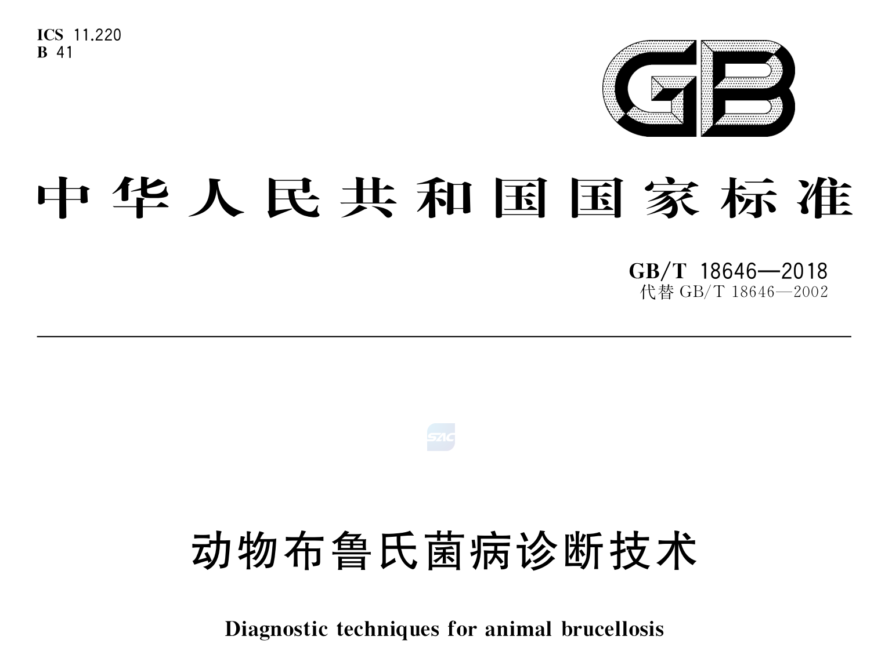
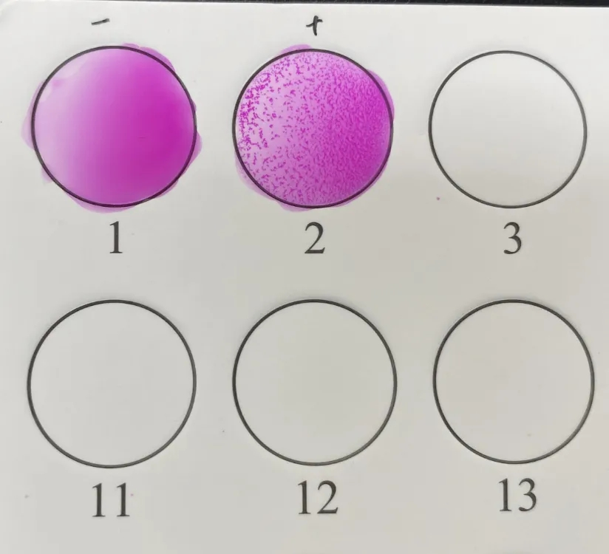
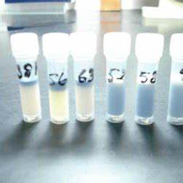
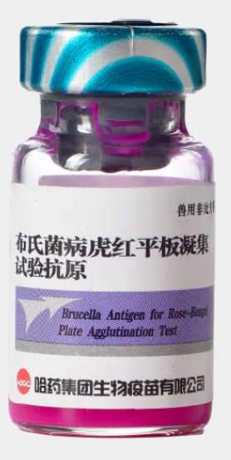
布病诊断技术
动物布鲁氏菌病诊断技术，GB/T18464-2018
 | 初筛实验 | 确诊实验
血清学诊断 | 虎红平板凝集试验(RBT) | 试管凝集试验(SAT)
 | 全乳环状试验(MRT) | 补体结合试验(CFT)
 | 间接酶联免疫吸附试验(iELISA) | 竞争酶联免疫吸附试验(cELISA)
 | 荧光偏振试验(FPA)*
病原学诊断 | 涂片染色镜检 | 布鲁氏菌 Bruce-Ladder 检测方法(PCR法）
 | 细菌分离培养 | 细菌鉴定
农业部国家卫生计生委发布的《国家布鲁氏菌病防治计划(2016-2020年)》中将FPA列为初筛试验
特点和局限性，如：
成本低；
操作简单；
容易受主观因素影响；
通量低；
全乳环状实验（MRT）牛奶，1hr
布氏杆菌病虎红平板凝集试验(RBPT)，血清（20min）
若阳性试验，则表面形成一条色带(色带颜色由染色剂决定)
Notes:
‌新疆：
黑龙江：

Slide 6
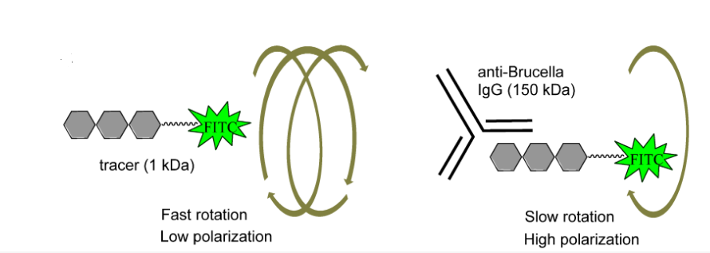
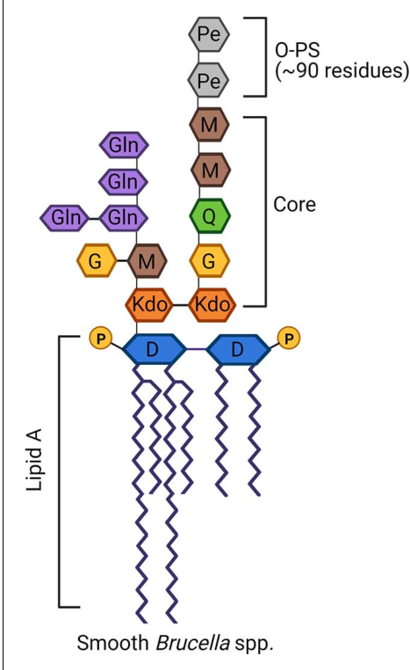
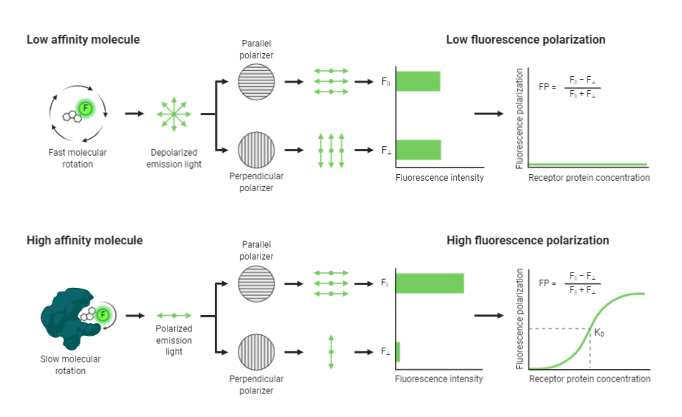
布病检测技术的发展-荧光偏振
原理 | 特点
布鲁氏杆菌的细胞壁成分： O-多糖（O-PS，O-polysaccharide） | 小分子， 自旋速度高；
FITC荧光染料 | 小分子，自旋速度高，有荧光信号
抗体 | 大分子，字旋速度低
Notes:
‌新疆：
黑龙江：

Slide 7
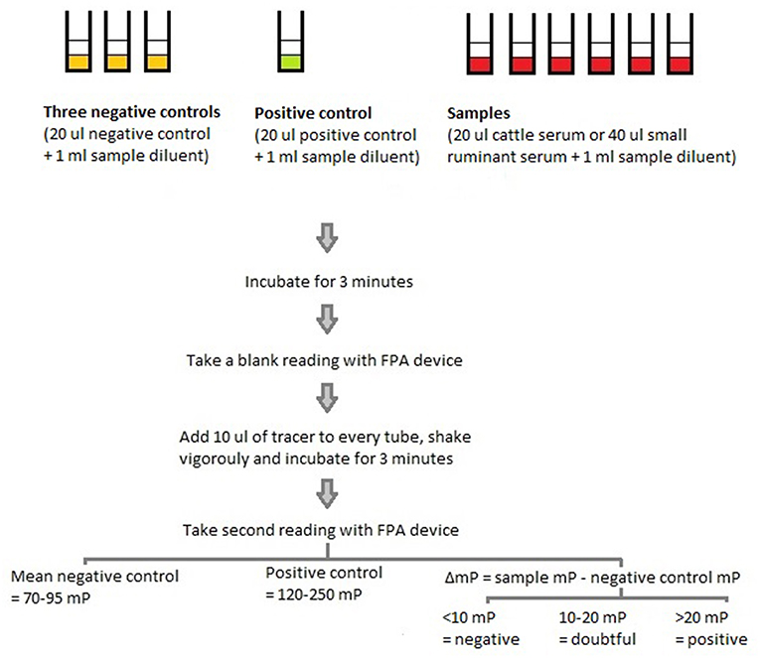
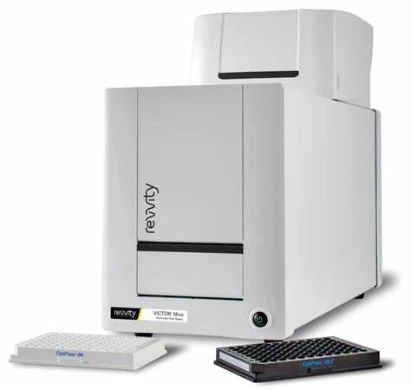
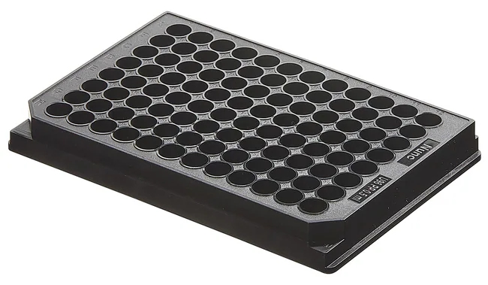
荧光偏振布病检测的实验原理
操作简单，门槛低，加样→出结果，10分钟（＜15min）；92样本
通用性黑色96孔板，荧光偏振仪器
doi.org/10.3389/fvets.2019.00287
Notes:
‌新疆：
黑龙江：

Slide 8
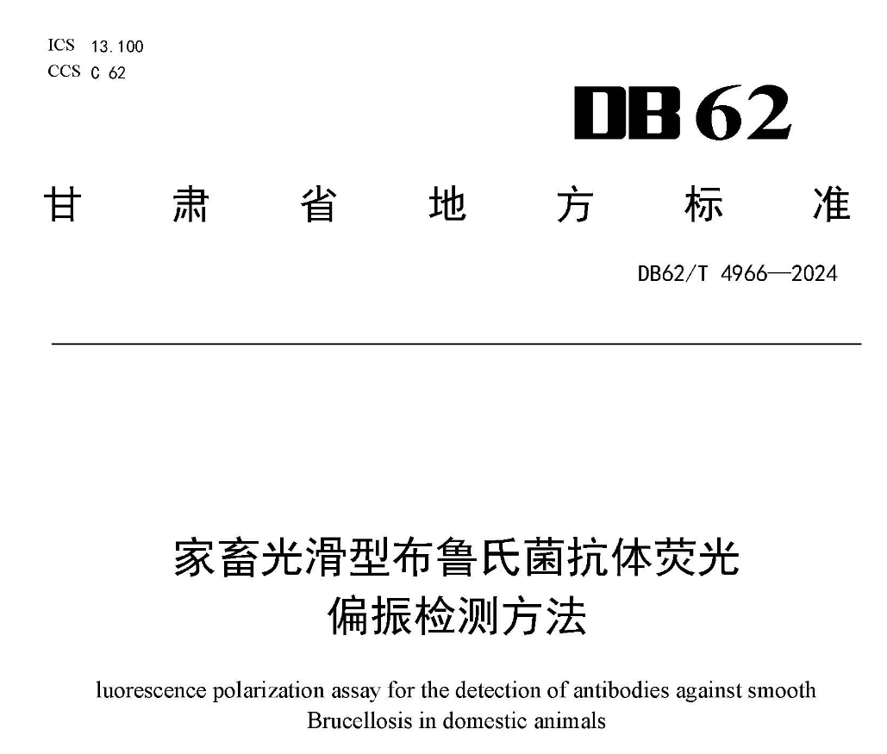
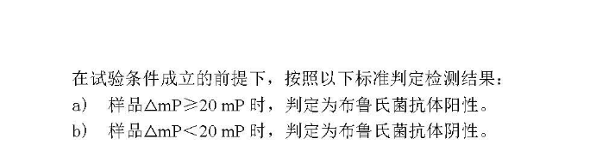
荧光偏振布病检测的实验原理
结果自动判读
偏振和其他初筛方法比较
 | 荧光偏振 | 虎红平板凝集试验/ 间接酶联免疫吸附试验(ELISA）
通量 | 高 | 低
操作 | 简单 | 负责
速度 | 10分钟 | 1-4小时
结果判读 | 仪器自动判读 | 需要一定的专业知识
灵敏度和特异性 | 灵敏度≥98%，特异性≥98% | ~70-80%/ ~85%
FP荧光偏振适用场景
适用于现场快速筛查（如牧场、基层实验室）、大样本量检测及疫情应急
Notes:
‌新疆：
黑龙江：

Slide 9

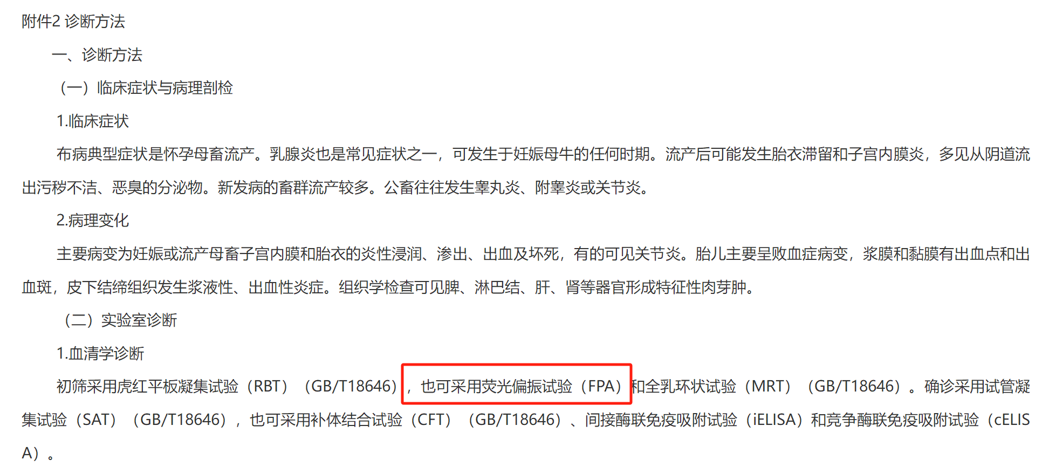
布病国家/地方/行业标准
地方标准名称 | 实施时间 | 标准号 | 所属地区
《家畜光滑型布鲁氏菌抗体荧光偏振检测方法》 | 2024-12-20 | DB62/T 4966-2024 | 甘肃
《牛羊布鲁氏菌病荧光偏振（FPA）检测技术规程》 | 2023-08-30 | DB21/T 3785-2023 | 辽宁
《牛羊布鲁氏菌病荧光偏振（FPA）检测方法》 | 2021-02-01 | DB65/T 4292-2020 | 新疆
Notes:
‌新疆：
黑龙江：

Slide 10
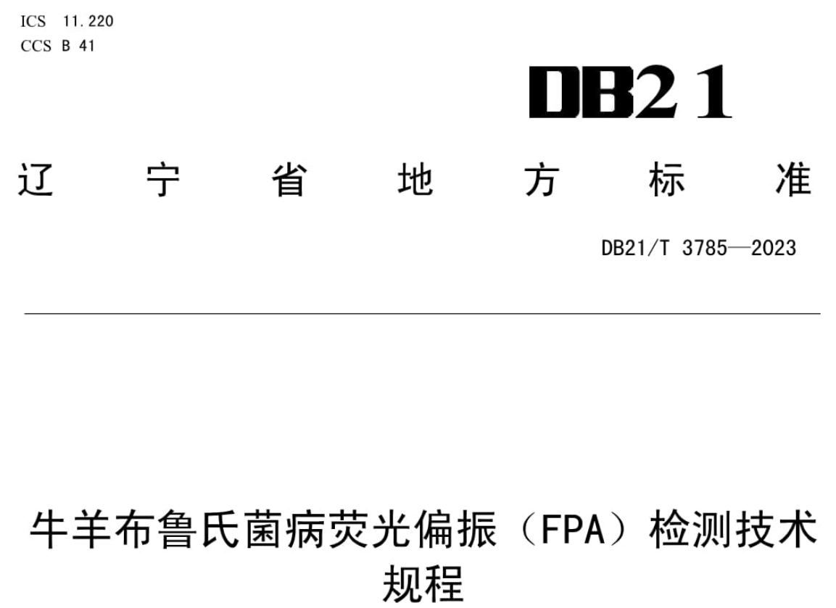
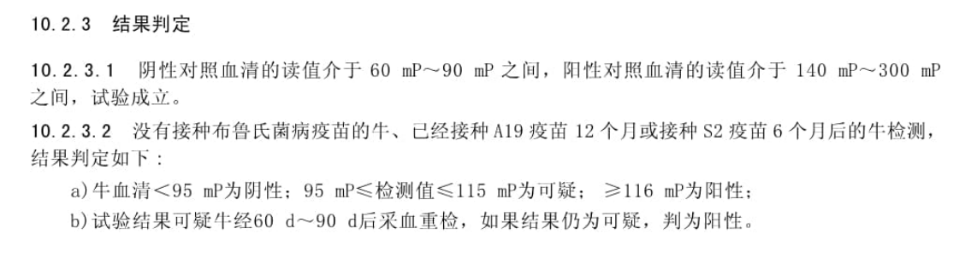
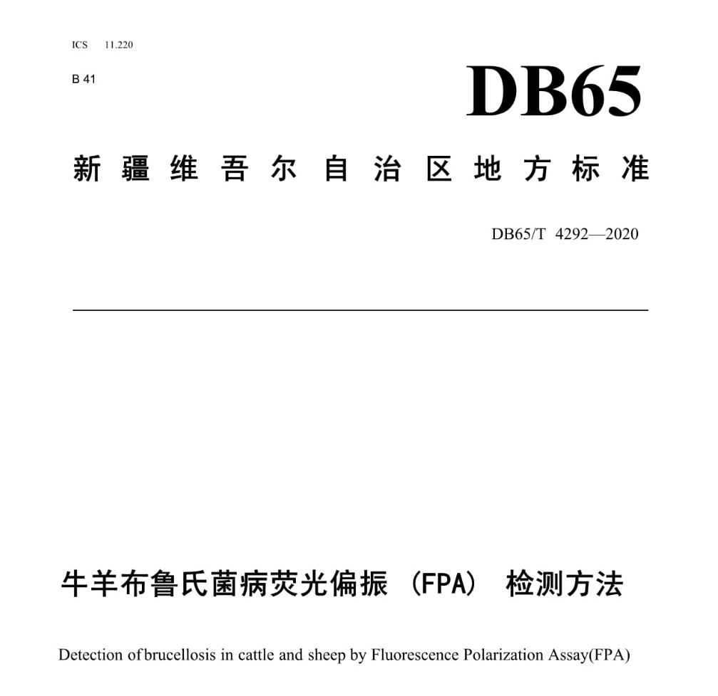
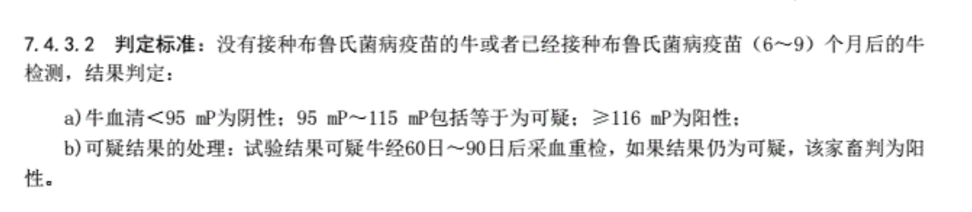
布病国家/地方/行业标准
Notes:
‌新疆：
黑龙江：

Slide 11
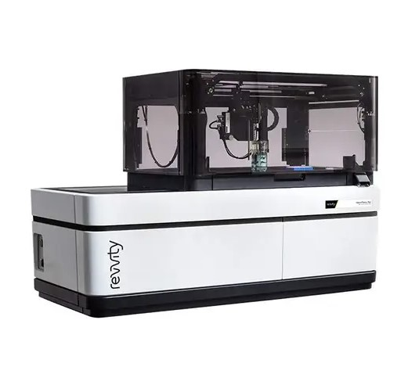
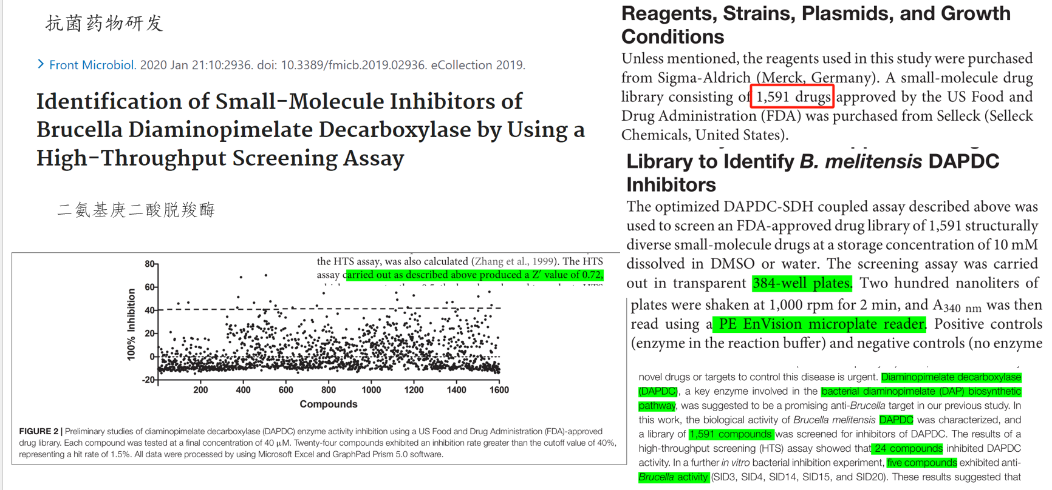
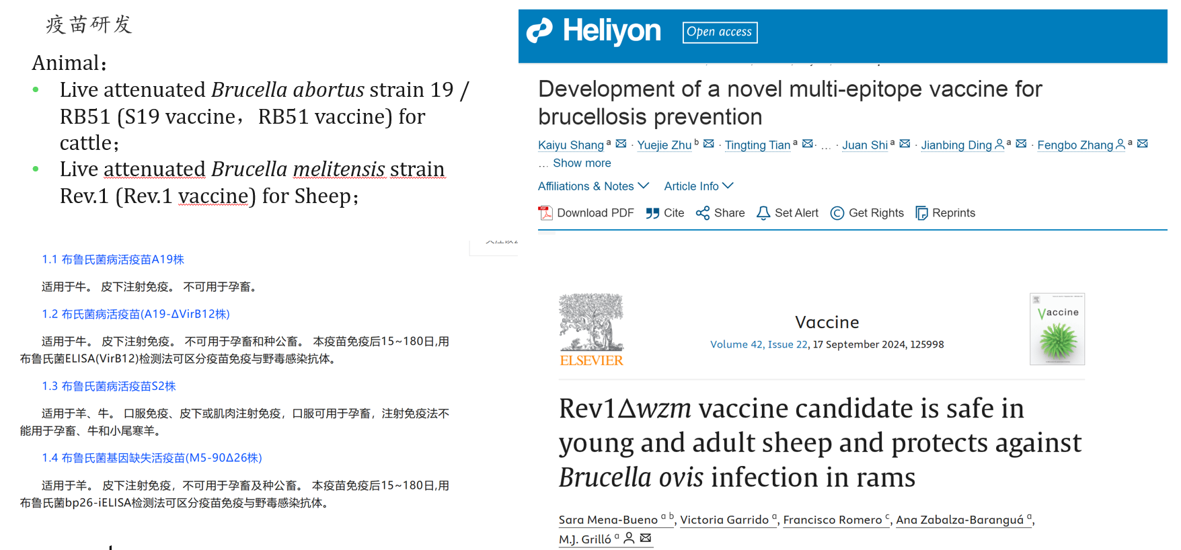
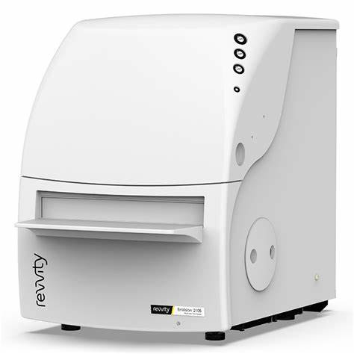
Revviy 解决方案
研究-布病研究→传染病，感染免疫；
Opera Phenix
高内涵成像检测系统
Envision 2105
多模式微孔板检测系统
Notes:
‌新疆：
黑龙江：

Slide 12
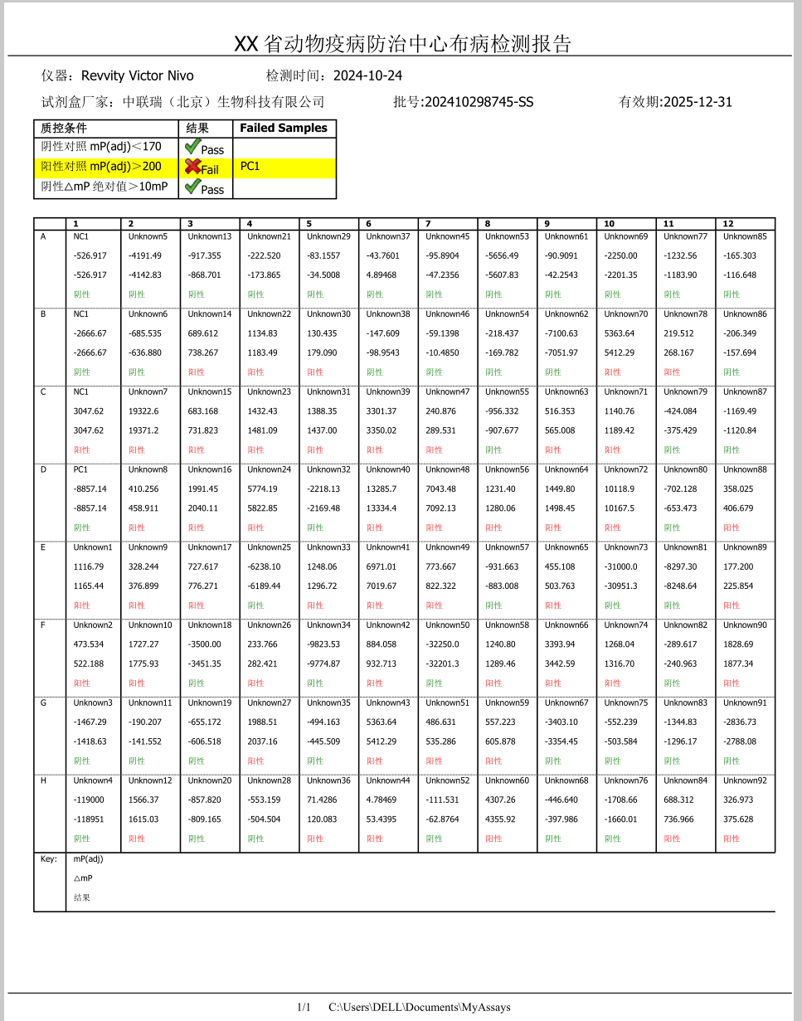
Revviy 解决方案
监测-荧光偏振检检测仪-Victor Nivo
荧光偏振微孔板检测仪；
兼容：吸收光；荧光；化学发光检测；可以兼容猪口蹄疫A型竞争ELISA检测试剂；牛结核病γ干扰素检测试剂；猪繁殖与呼吸综合征病毒检测试剂盒等；
自动报告出具；
Notes:
‌新疆：
黑龙江：

Slide 13
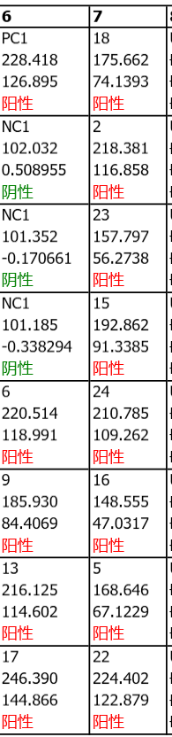
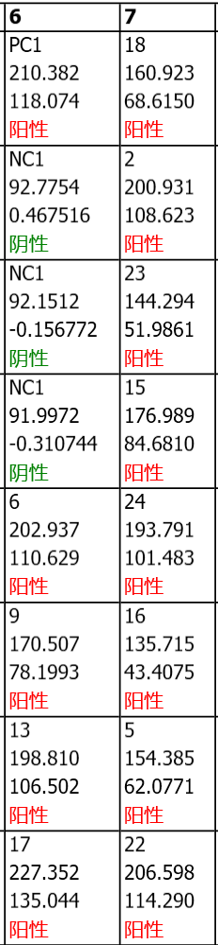
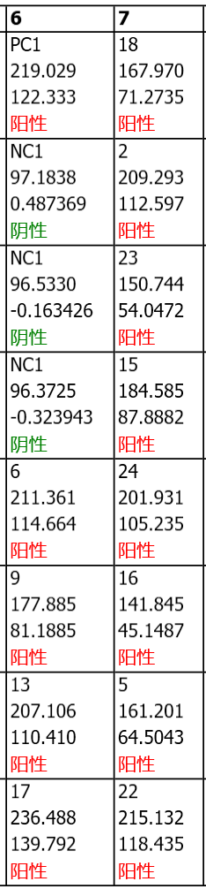
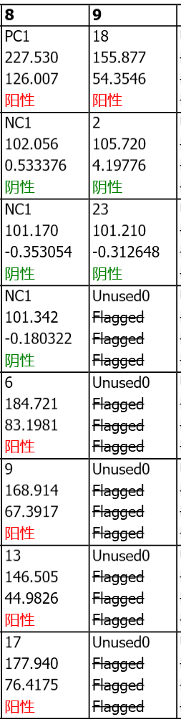
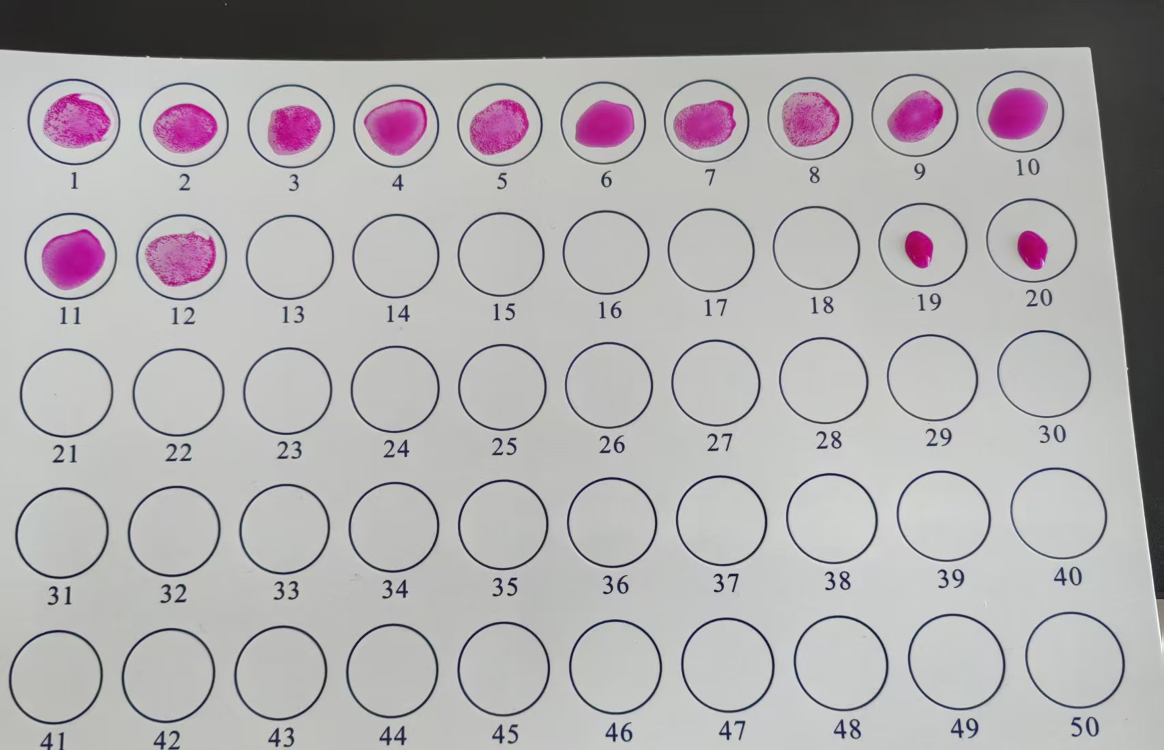
Revviy 解决方案
仪器经过试剂厂家和终端的验证，稳定可靠，CV＜3%，低浓度样本复检稳定，CV＜4%
Notes:
‌新疆：
黑龙江：

Slide 14

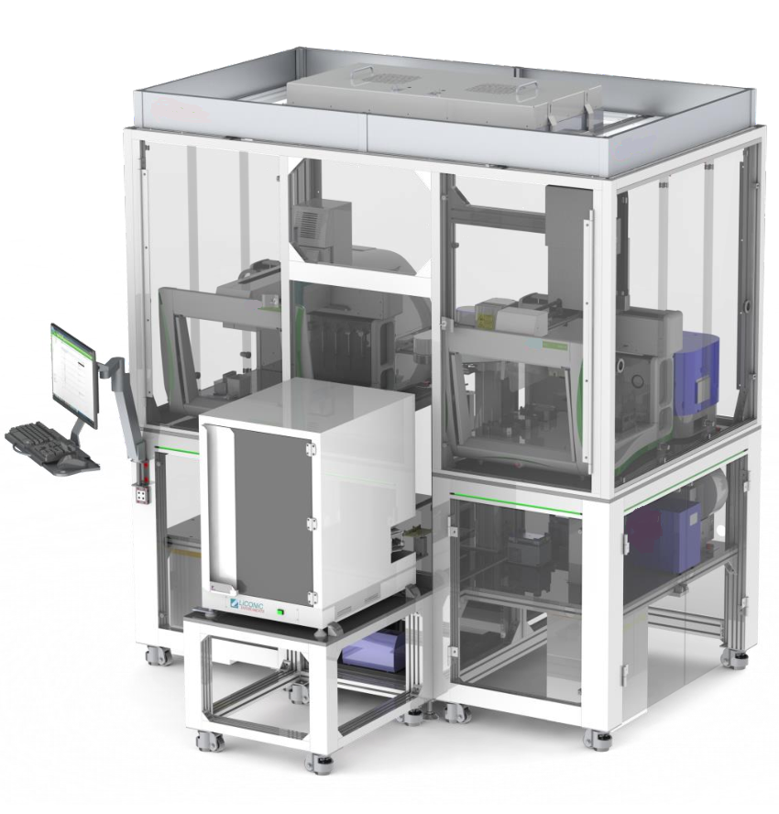


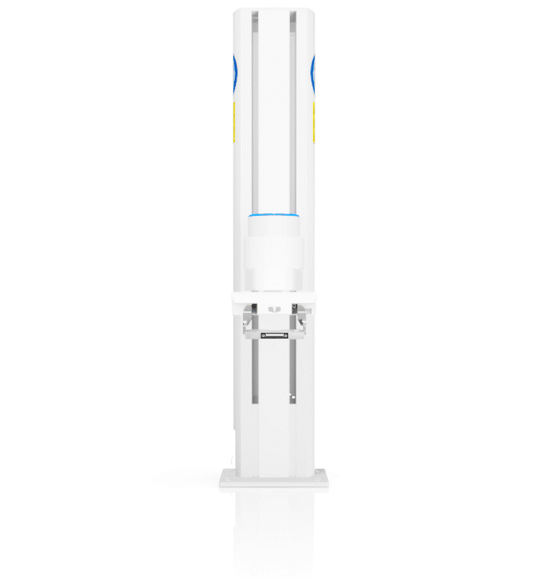
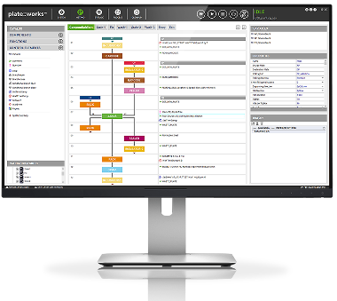
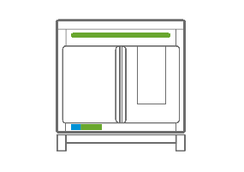
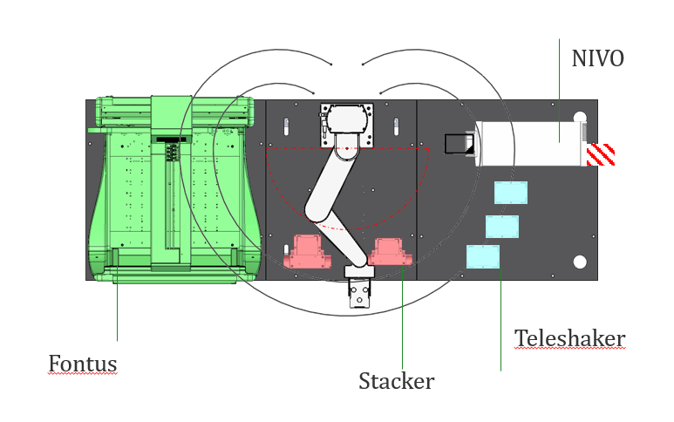

Revviy 解决方案
监测-布病全自动化监测方案
样本离心与分装
样本冻存
取板、加样
检测
报告出具

Slide 15

Revvity生命科学Bilibili&微信服务号

